Slide 1



Полета и свойства в класовете
Съхраняване на данните на класа
ООП
Учителски екип
Обучение за ИТ кариера
https://it-kariera.mon.bg/e-learning/

Slide 2

Съдържание
Полета
Модификатори
Свойства

Slide 3
Елементи на класа
Клас се дефинира чрез състояние и поведение
Полетата съхраняват състоянието
Методите описват поведението
class Dice {
int sides;
string type;
void Roll(){ … }
}
Полета
Метод

Slide 4
Полета
Полетата на класа имат тип и име
class Dice {
string type;
int sides;
int[] rollFrequency;
Person owner;
…
}
Полетата могат да са от всякакъв тип

Slide 5
Модификатори
Класовете и елементите на класа имат модификатори
Модификаторите определят видимостта
Модификатор на клас
public class Dice {
private int sides;
public void Roll(int amount);
}
Полетата трябва винаги да са private!
Модификатор на елемент

Slide 6
Свойства
Използва се за създаване на методи за четене и методи за промяна ( getters и setters )
Полето е скрито
class Dice {
private int sides;
public int Sides
{
public get { return this.sides; }
public set { this.sides = value; }
}
}
Getter-а предоставя достъп до полето
Setter-а позволява промяна на полето

Slide 7
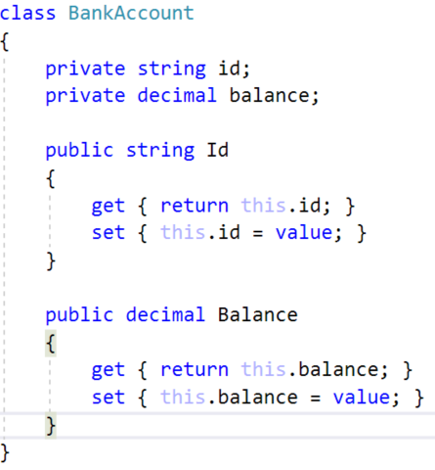
Задача: Описване на клас Банкова сметка
Създайте клас BankAccount
Подсигурете се, че сте избрали подходящи имена!
Име на класа
BankAccount
Полета на класа
+id:string
+balance:double
Методи на класа
(no actions)

Slide 8
Решение: Описване на клас Банкова сметка
private string id;
private decimal balance;
public string Id
{
get { return this.id; }
set { this.id = value; }
}
public decimal Balance
{
get { return this.balance; }
set { this.balance = value; }
}

Slide 9

Какво научихме днес?
Полетата съхраняват състоянието на класа
Те трябва да са private
Свойствата предоставят достъп до и промяна на полетата на класа
Модификаторите определят видимостта

Slide 10
Полета и свойства в класовете
https://it-kariera.mon.bg/e-learning/

Slide 11




Министерство на образованието и науката (МОН)
Настоящият курс (презентации, примери, задачи, упражнения и др.) е разработен за нуждите на Национална програма "Обучение за ИТ кариера" на МОН за подготовка по професия "Приложен програмист"
Курсът е базиран на учебно съдържание и методика, предоставени от фондация "Софтуерен университет" и се разпространява под свободен лиценз CC-BY-NC-SA

